Slide 1
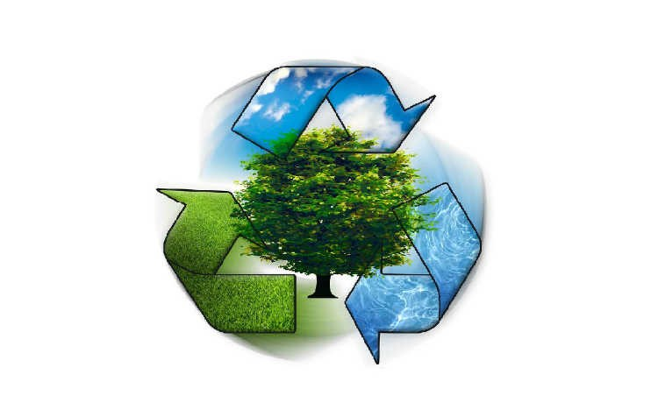
JOGO EDUCACIONAL:
Meio Ambiente e a
Matemática
INICIAR JOGO
COMO JOGAR
Fonte: Google

Slide 2
Instruções do Jogo
Clique na opção JOGAR;
Em seguida, leia atentamente as perguntas e tente encontrar a resposta correta;
Ao encontrar a resposta correta clique em: SEGUIR EM FRENTE;
Caso não acerte a resposta correta, você será direcionado(a) a uma página onde estará a explicação;
Após encontrar isto, clique na opção TENTAR NOVAMENTE para voltar à pergunta e achar a resposta correta;
O jogo contém 08 questões com 4 alternativas cada uma;
O objetivo do jogo é proporcionar aprendizado, sobre a Educação Ambiental de maneira interdisciplinar, através da interação entre as perguntas e as respostas;
Concentre-se e ótimo jogo!
REFERÊNCIAS
BIBLIOGRÁFICAS
RETORNAR
JOGAR
MANUAL DO PROFESSOR

Slide 3
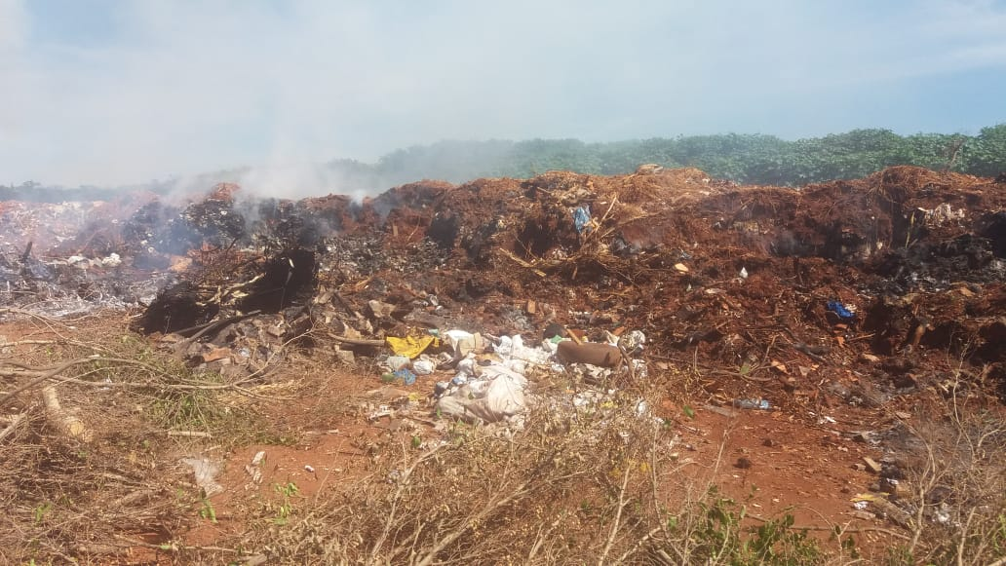
1. Cada brasileiro produz quase 400 quilos de lixo todos os anos. O município de Rialma terá em 2019, de acordo com a estimativa do IBGE, 10.896 pessoas. Então a quantidade de lixo que o município produzirá em 2019 será de:
A)4.358.400
B)4.000.000
C)10.896.000
D)4.300.000
Foto: Lixão de Rialma, GO (C. R. A. Borges).

Slide 4


PERFEITO! VOCÊ ACERTOU!!
Você está de parabéns!!
Continue o jogo!
Você conhece o local onde é depositado o lixo produzido pelos habitantes de Rialma? Converse com seu professor, seria interessante conhecer!
SEGUIR EM FRENTE

Slide 5

Erro detectado!
Se 1 pessoa produz 400 quilos, então 10.896 produzirá quanto? Qual operação matemática você deve fazer?
Não desista!!
Continue tentando.
TENTAR NOVAMENTE

Slide 6

Você errou!!
Não foi desta vez!!!
Você já estuda “regra de três simples”?
Ela poderá lhe ajudar!
Não custa nada tentar novamente!
TENTAR NOVAMENTE

Slide 7
Resposta incorreta!!
Verifique sua operação! As quatro operações básicas são: adição, subtração, multiplicação e divisão!
Não desanime!!! Continue...
TENTAR NOVAMENTE

Slide 8
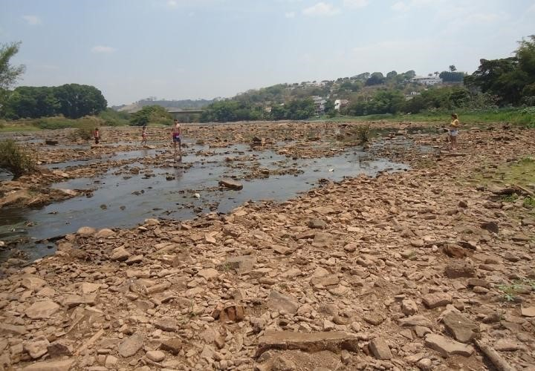
2. Cerca de 27 países estão em conflito, por causa da água. Proteja a água e use-a racionalmente. Se conhece o quanto uma comunidade é educada, pela forma como ela cuida da sua água. Veja este exemplo: Um litro de óleo despejado no solo é capaz de poluir um milhão de litros de água potável subterrânea! E 50% da nossa água potável vem do subsolo. Como é armazenado o óleo que não é mais utilizado para o consumo em sua casa? Debata esse assunto com seu professor! Agora responda: Uma pessoa que “joga” na pia da cozinha 5ml de óleo, ela poluirá quantos litros de água?
A) 50.000
B) 5.000
C) 5
D)500
Foto: Rio das Almas em período de seca, Rialma, GO. Fonte: Google.

Slide 9

Resposta incorreta!!
Dica: 1 litro de água é igual a 1000ml
Vale a pena tentar novamente!!
TENTAR NOVAMENTE

Slide 10

Sensacional!!!
Perfeito!
Como é armazenado o óleo que não é mais utilizado para o consumo em casa? Será que poderia ser reutilizado para outros fins? Converse com seu professor!
Sua concentração valeu a pena!!
SEGUIR EM FRENTE

Slide 11

Erro!! Faltou atenção!
Temos as operações de multiplicação e divisão nesta conta. Analise!
Vale a pena tentar novamente!!
TENTAR NOVAMENTE

Slide 12

Erro detectado!
Use caneta e papel, e faça as contas por partes! 1 litro= 1.000ml. Logo 1.000.000 de litros poluirá?
Concentre-se mais!
TENTAR NOVAMENTE

Slide 13
3. Pilhas e baterias usadas são um perigoso lixo tóxico. Muitas vezes não levamos a sério a periculosidade que representa esses objetos. Devido ao seu pequeno tamanho, parecem ser inofensivos, mas representam um grave problema ambiental. No Brasil, cerca de 800 milhões de pilhas são produzidas por ano, a maioria delas (80%) são constituídas de zinco, carbono e os outros 20% de pilhas alcalinas. Nos dois tipos há presença de mercúrio (0,025% -1%. Responda: Quantas pilhas alcalinas são produzidas no Brasil por ano?
A) 160.000.000
B) 16.000
C) 8.000.000
D) 700.000
Foto: Símbolo reciclagem. Fonte: Google.

Slide 14

Ótimo!!!
Você acertou!
Rialma tem um local próprio para armazenar esse tipo de lixo? E depois se armazenado, o que acontece? Converse com seu professor!
Você está de parabéns!
SEGUIR EM FRENTE

Slide 15

Faltou concentração... Resposta errada!
Lembre, quais são as grandezas diretamente proporcionais!
Tente outra vez!
TENTAR NOVAMENTE

Slide 16


Que triste!
Não foi desta vez...
800 milhões equivale a 100%, então 20% equivale?
Vamos lá tentar novamente?!
TENTAR NOVAMENTE

Slide 17


Resposta Incorreta!
Revise regra de 3 simples!
Não desista!! Continue...
TENTAR NOVAMENTE

Slide 18
4. Na microrregião em que o município de Rialma faz parte, a monocultura de cana-de-açúcar tem invadido as áreas de cultivos tradicionais em pequenas propriedades e da agricultura familiar onde avança e ocupa os solos do bioma Cerrado. Nos últimos anos houve um crescimento de 184% em área cultivada para a microrregião de Rialma. Se em um ano a quantidade de área plantada em uma região de Rialma era 2km², qual é a área ocupada pela plantação atualmente de acordo com o texto?
A) 3,68m
B) 368km²
C) 3,68km²
D) 3,68m²

Slide 19

Que pena!! Você errou!
Quando falamos em cálculo de área, usamos cm², m², km²,etc.
Não desista!
Tente novamente.
TENTAR NOVAMENTE

Slide 20

Conceito incorreto!
Faltou concentração!!
Falta dividir por algum número.
Não foi desta vez!
Tente novamente!
TENTAR NOVAMENTE

Slide 21
Perfeito!!
Resposta Corretíssima!
Estará mesmo a cana-de-açúcar invadindo a região de Rialma ou são apenas áreas isoladas de cultivo? A participação econômica dessa atividade, ameaça o já estruturado setor de serviços? Consulte e debata com seu professor!
Sensacional!
Você é fera!!
SEGUIR EM FRENTE

Slide 22

Erro detectado!
Observe a unidade de medida usada no texto!
Continue jogando.
Não desista!!
TENTAR NOVAMENTE

Slide 23
5. Tempo de decomposição do lixo.
O tempo de decomposição do lixo vai depender do resíduo analisado. Enquanto uns demoram alguns meses, outros podem demorar centenas de anos. Veja a tabela:
Material | Tempo de decomposição
Papel | 3 a 6 meses
Embalagem de Leite | 6 meses
Filtro de cigarro | 5 anos
Chiclete | 5 anos
Fralda descartável | 450 anos
Vidro | 1 milhão de anos
Fonte: Google.
Responda: Fralda descartável leva 450 anos para se decompor na natureza. Isso representa exatamente a quantos dias?
A) 13.500
B) 450
C) 162.000
D) 164.250

Slide 24

Erro detectado!
1 ano é igual a 365 dias.
Vamos lá, tentar novamente!
TENTAR NOVAMENTE

Slide 25

Resposta incorreta!!
Ainda está em anos!
Concentre-se mais um pouco...
TENTAR NOVAMENTE

Slide 26
Ahh não... Resposta errada!
1 ano tem 365 e não 360 dias, refaça as contas!
Não desanime, tente novamente!!
TENTAR NOVAMENTE

Slide 27

Perfeito! Resposta correta!
Muitos animais, por exemplo, morrem ao se alimentar do lixo, sem contar com os resíduos que podem contaminar a água e o solo. Na sua casa, você e sua família faz o descarte correto do lixo? Separe o material que pode ser reciclado e reduza assim o consumo desnecessário. Como as pessoas do seu bairro lidam com esta questão? Converse com seu professor!
Muito bem!
Continue concentrado!
SEGUIR EM FRENTE

Slide 28
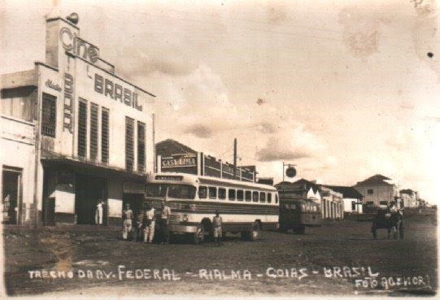
6. Há alguns anos atrás, a prefeitura municipal de Rialma, retirou todas as árvores da Avenida Bernardo Sayão. Houve corte de árvores antigas com mais de 30 anos. Esses são alguns motivos para não cortar uma árvore:
Controla a temperatura e refresca o ar entre 2° e 8°C;
Filtra a poluição do ar;
Reduz a poluição sonora;
Aumenta a permeabilidade do solo;
Melhora o bem estar psicológico;
Existem algumas regras e recomendações para se plantar árvores no perímetro urbano como: autorização da prefeitura, não são todas as espécies que são indicadas, demanda cuidados, a cova deve ter dimensões mínimas de 0,60m x 0,60m x 0,60m dentre outras recomendações. Agora responda: Qual é o volume mínimo da cova para se plantar uma árvore?
A) 1,8m²
B) 0,36m
C) 0,36m²
D) 0,216m³
Foto: Avenida Bernardo Sayão, Rialma, GO. Fonte: Google.

Slide 29

Ahh não...
Resposta incorreta!
Qual figura espacial que se forma com as dimensões mencionadas no texto? Pense!
Esforce-se um pouco mais!
TENTAR NOVAMENTE

Slide 30
Erro detectado!
Observe a unidade de medida, estamos falando de volume! Portanto, 3 dimensões!
Não desista!!
Continue tentando!
TENTAR NOVAMENTE

Slide 31

Resposta errada! Que pena!
Você calculou a área da figura formada?
Concentre-se e encontre
a resposta correta.
TENTAR NOVAMENTE

Slide 32

Exatamente!
Você é esperto!
Como está atualmente a arborização aqui em Rialma? No seu bairro por exemplo existem muitas árvores? E os cortes de árvores nativas para plantação de cana-de-açúcar em larga escala? Converse com seu professor!
SEGUIR EM FRENTE

Slide 33
7. Leia a notícia abaixo:
Prefeitura de Rialma corta árvores antigas em áreas de preservação ambiental às margens do Rio das Almas.
Uma Área Pública e de Preservação Permanente (APP) localizada às margens do Rio das Almas foi totalmente devastada por maquinários contratados pela Prefeitura Municipal de Rialma. As árvores que ficam ao lado e abaixo da “Ponte Nova” foram derrubadas com um trator de esteira e uma retroescavadeira sem as devidas cautelas necessárias para esse tipo de procedimento. Não houve uma distinção entre a vegetação daninha e as árvores de reflorestamento e quase todas as árvores plantadas no reflorestamento foram derrubadas pelos maquinários restando apenas alguns exemplares. Alguns moradores indignados com a situação, disseram que o plantio de algumas dessas árvores ocorreu há mais de trinta anos e foram cortadas em poucas horas. Afinal, quantas árvores são necessárias para produzir uma folha de papel?
Dica: 1 árvore padrão (eucalipto) produz 20 resmas de papel; 1 resma possui 500 folhas.
A) 1/10.000
D) 1
C) 100
B) 10.000

Slide 34

Parabéns!!!
Você acertou!
Nesse local referido na reportagem, você conhece? Fizeram alguma coisa lá? A praça foi construída ou reflorestaram novamente a área? Procure se informar! Converse com seu professor!
Você foi excepcional!
SEGUIR EM FRENTE

Slide 35

Resposta incorreta!
1 árvore é capaz de dar vida a 10 mil folhas. Reveja a pergunta.
Concentre-se mais!
TENTAR NOVAMENTE

Slide 36

Erro detectado!!
Seria necessário mesmo essa quantidade? 100 árvores!
Concentre-se mais!
TENTAR NOVAMENTE

Slide 37
Faltou concentração!
Resposta errada!
Refaça as multiplicações. Use regra de três!
Concentre-se mais!
TENTAR NOVAMENTE

Slide 38
8. Nascentes são manifestações superficiais de lençóis subterrâneos, que dão origem a cursos d’água. Toda nascente representa um ponto por onde parte da água do lençol alcança a superfície do solo.
A vegetação do entorno das nascentes tem a capacidade de minimizar os efeitos devastadores das enxurradas e os processos erosivos, purificar o ar, filtrar os poluentes e auxiliar na regulação do ciclo da água. De acordo como a legislação ambiental municipal, cortar espécie florestal protegida por lei, sem autorização de órgãos ambientais tem multa de 50 URFM a 400 URFM por espécie cortada. Se uma URFM (Unidade de Referência Fiscal do Município, valer 50 reais, qual é o valor que uma pessoa pagará por cortar 2 árvores protegidas por lei?
A) De 5.000 à 40.000 reais.
B) De 2500 à 10.000 reais.
C) De 2.000 à 20.000 reais.
D) De 2.500 à 20.000 reais.

Slide 39
Sensacional!!!
Perfeito!
O município de Rialma contém várias nascentes. Você conhece alguma? Pesquise e faça uma relação das nascentes em perímetro urbano, e programe uma visita a cada uma delas! Converse com seu professor!
Sua concentração valeu a pena!!
SEGUIR EM FRENTE

Slide 40
Resposta incorreta!!
Refaça as contas para 400 URFM.
Vale a pena tentar novamente!!
TENTAR NOVAMENTE

Slide 41
Erro!! Faltou atenção!
Refaça as contas para 50 URFM.
Vale a pena tentar novamente!!
TENTAR NOVAMENTE

Slide 42
Erro detectado!
São 2 árvores! Reveja as contas!
Concentre-se mais!
TENTAR NOVAMENTE

Slide 43
PARABÉNS!! VOCÊ GANHOU E CONSEGUIU CHEGAR ATÉ O FINAL DO JOGO!
Continue estudando e conhecendo mais sobre os assuntos abordados neste jogo!
Seja responsável com o meio ambiente. Adote atitudes corretas e práticas sustentáveis!
VOLTAR AO INÍCIO

Slide 44
Manual aos professores: Sugestões para trabalhar em cada questão:
Questão 01
Fazer um levantamento dos lotes não construídos nos bairros próximo a escola, se há despejo de lixo neles;
Confeccionar cartazes de conscientização e divulgar;
Pesquisar as principais doenças e suas consequências sobre o acúmulo de lixo em locais urbanos;
Fazer uma pesquisa nas farmácias do bairro da escola, quais são os medicamentos mais vendidos e analisar com algum problema ambiental;
SEGUIR EM FRENTE

Slide 45
Manual aos professores: Sugestões para trabalhar em cada questão:
Questão 01
Programar uma visita ao “lixão” do município;
Em sala de aula, recolher (colocar em uma caixa grande), todo o lixo produzido pela sala durante a semana, pesar e fazer cálculos de quanto se gastará, em 1 mês, 1 ano,...;
SEGUIR EM FRENTE

Slide 46
Manual aos professores: Sugestões para trabalhar em cada questão:
Questão 02
Propor a seguinte pergunta aos alunos:
Quantos litros de água uma torneira gotejando gasta em uma 1 hora? 1 dia? 1 mês?
Propor aos alunos para marcar seu tempo que é gasto no banho. Montar tabelas, gráficos, calcular médias, mediana e moda;
Propor uma pesquisa para identificar músicas, poesias, lendas e outras representações artísticas locais inspiradas na água ou que fale sobre ela;
SEGUIR EM FRENTE

Slide 47
Manual aos professores: Sugestões para trabalhar em cada questão:
Questão 02
Pesquisar e propor aos alunos uma produção de sabão caseiro feito a partir do óleo não utilizado em casa;
Trazer texto para debater os conflitos da água ao redor do mundo;
SEGUIR EM FRENTE

Slide 48
Manual aos professores: Sugestões para trabalhar em cada questão:
Questão 03
Trabalhar a diferença entre consumo e consumismo;
Trabalhar com os alunos o Dia da sobrecarga da Terra? É um marco anual, calculado pela Global Footprint Network(GFN), uma organização de pesquisa internacional, que indica quando o consumo humano ultrapassa a capacidade de renovação dos recursos naturais;
Assistir o filme com os alunos: Minimalism: A documentary about the import things (Minimalismo: Um documentário sobre as coisas importantes). (Disponível no Netflix);
SEGUIR EM FRENTE

Slide 49
Manual aos professores: Sugestões para trabalhar em cada questão:
Questão 04
Conhecer a usina de cana-de-açúcar mais próxima do município;
Produzir tabelas e gráficos em relação as áreas utilizadas nos últimos anos para a produção de cana-de-açúcar;
Pesquisar as principais doenças que podem causar os efeitos das queimadas, além das condições de trabalho nessas plantações;
SEGUIR EM FRENTE

Slide 50
Manual aos professores: Sugestões para trabalhar em cada questão:
Questão 05
Pesquisar e conhecer se em Rialma existe alguma cooperativa de reciclagem de lixo;
Construir tabelas e gráficos sobre o lixo que pode ser reciclado na escola (por exemplo, na cozinha) em casa;
Produzir maquetes de materiais recicláveis;
SEGUIR EM FRENTE

Slide 51
Manual aos professores: Sugestões para trabalhar em cada questão:
Questão 05
Levantar informações juntamente com os alunos como é feito com o lixo orgânico produzido pela cantina da escola;
Propor ideias e debates para a solução desse problema; quem sabe a construção de uma pequena horta com produtos medicinais;
Produzir e divulgar cartazes para conscientizar toda comunidade escolar sobre a importância da coleta seletiva do lixo para o meio ambiente;
SEGUIR EM FRENTE

Slide 52
Manual aos professores: Sugestões para trabalhar em cada questão:
Questão 06
Plantio e distribuição de mudas de árvores em espaços públicos do município; inclusive no ambiente escolar;
Construir tabelas e gráficos sobre o desmatamento no Brasil, Goiás e em Rialma;
SEGUIR EM FRENTE

Slide 53
Manual aos professores: Sugestões para trabalhar em cada questão:
Questão 07
Conhecer as margens do Rio das Almas;
Adquirir e plantar mudas;
SEGUIR EM FRENTE

Slide 54
Manual aos professores: Sugestões para trabalhar em cada questão:
Questão 08
Conhecer a história de Rialma, refletir e debater como era a paisagem há 10, 20, 30, 40 ou 50 anos atrás;
Montar um mural com fotos;
SEGUIR EM FRENTE

Slide 55
Manual aos professores: Sugestões para trabalhar em cada questão:
Caro(a) professor(a), essas são apenas algumas sugestões para se trabalhar em cima do que as questões levantaram, há inúmeras outras metodologias. Sugiro ler o livro do autor Genebaldo Freire Dias, Educação Ambiental Princípios e práticas, nele o autor traz um capítulo sobre “As atividades de Educação Ambiental Urbana” para trabalhar em sala de aula, além dos anexos que são temas relevantes que levam para uma boa reflexão. Sites como informações sobre EA:
http://www.mec.org.br (MEC);
http://www.ibama.gov.br/autuação/eduamb (IBAMA);
http://www.jornaldomeioambiente.com.br(jornal do meio Ambiente);
VOLTAR AO INÍCIO

Slide 56
Referências Bibliográficas
BRANCO, Samuel Murgel. O meio ambiente em debate. São Paulo: Moderna, 1988. Coleção polemica.
BRASIL. Ministério da Educação e Cultura- MEC. Disponível em: http://portal.mec.gov.br/dmdocuments/publicacao5.pdf Acesso em: 31 de maio de 2018.
BRITO, Gustavo Henrique Mendes. Determinação da área cultivada com cana-de-açúcar na microrregião de Ceres (GO) através de imagens landsatTm.Anápolis, v.2, n1 ,13 páginas, 2015.Disponível em: http://periodicos.unievangelica.edu.br/index.php/cientifica/article/view/1397/1279 Acesso em: 31 de março de 2018.
DIAS, Genebaldo Freire. Educação Ambiental: Princípios e Práticas. 8ª Edição, São Paulo. Editora: Gaia LTDA, 2004.
IBGE, Instituto Brasileiro de Geografia e Estatística. Biblioteca virtual. Disponível em: https://biblioteca.ibge.gov.br/ Acesso em: 20 de dezembro de 2018.
MONTERIO, Alexandrina; POMPEU, Geraldo Jr. A matemática e os temas transversais. São Paulo: Moderna,2001.
SEGUIR EM FRENTE

Slide 57
Referências Bibliográficas
MUNICIPAL. Lei nº 1.343/14, de 13 de novembro de 2014. Disponível em: http://acessoainformacao.rialma.go.gov.br/legislacao/leis Acesso em: 25 de março de 2018.
MUNICIPAL, Secretaria de Meio Ambiente. Disponível em: http://www.rialma.go.gov.br/pagina/163-secretaria-meio-ambiente Acesso em: 10 de abril de 2018.
NETO, Rosa Ernesto. Didática da matemática. 11ª ed. São Paulo: Ática, 2001.
OLIVEIRA, Elisio Marcio. O que fazer interdisciplinar. In: A Educação Ambiental uma possível abordagem. Brasília, Edições IBAMA, 2006. Disponível em: http://www.ibama.gov.br/sophia/cnia/livros/educacaoambientalumaabordagemdigital.pdf Acesso em 16 de março de 2018.
SEGUIR EM FRENTE

Slide 58
Referências Bibliográficas
PREFEITURA MUNICIPAL DE RIALMA. História. Disponível em: http://www.rialma.go.gov.br/pagina/181-historia Acesso em: 22 de dezembro de 2018.
SORRENTINO, Marcos. Desenvolvimento sustentável e participação: algumas reflexões em voz alta. In LOUREIRO, Carlos Frederico Bernardes, LAYRARGUES,
VOLTAR AO INÍCIO

